Slide 1
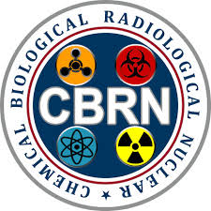

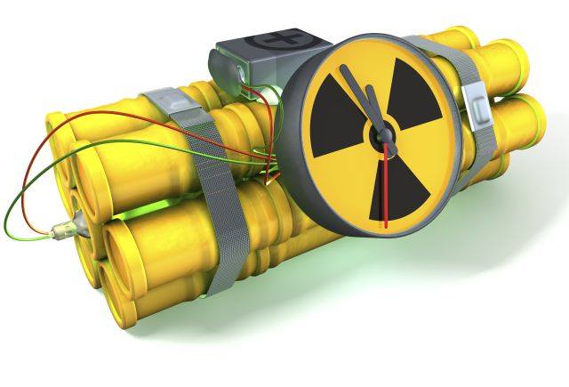



विकिरण फ़ैलाने वाले उपकरण/ (आर.डी.डी)
सउनि/जीडी वृजमोहन

Slide 2
विकिरण फ़ैलाने वाले उपकरण को परिभाषित करना.
विकिरण फ़ैलाने वाले उपकरण की विशेषताएँ बताना.
विकिरण फ़ैलाने वाले उपकरण के प्रभावों को समझाना.
विकिरण फ़ैलाने वाले उपकरण से सम्बंधित रोकथाम और सुरक्षा उपायों को समझाना.
आपातकालीन प्रतिक्रिया की जानकारी देना.
उद्देश्य
इस पाठ को पूरा करने के बाद, आप निम्नलिखित करने में सक्षम होंगे.

Slide 3
परिचय
रेडियोलॉजिकल डिस्पर्सल डिवाइस, जिन्हें डर्टी बम भी कहा जाता है, डायनामाइट, आरडीएक्स आदि जैसे पारंपरिक विस्फोटकों में विकिरण स्रोत जोड़ने के अलावा कुछ नहीं हैं।
विस्फोटकों के प्रारंभिक विस्फोट के बाद रेडियोधर्मी पदार्थ बिखर जाता है, जिससे विकिरण और प्रदूषण फैलता है।

Slide 4
आर.डी.डी. क्या है?
रेडियोलॉजिकल डिस्पर्सल डिवाइस(आरडीडी), जिसे "डर्टी बॉम्ब" भी कहा जाता है, पारंपरिक विस्फोटक होते हैं जिनमें किसी निश्चित क्षेत्र में विकिरण पदार्थ फैलाने के लिए डिज़ाइन किया गया है।
आरडीडी से परमाणु विस्फोट नहीं होता, फिर भी ये गंभीर विकिरण पैदा कर सकता है और सार्वजनिक स्वास्थ्य तथा सुरक्षा को क्षति पंहुचा सकता है। यद्यपि उनका तात्कालिक भौतिक प्रभाव सीमित हो सकता है, परंतु उनके मनोवैज्ञानिक और आर्थिक परिणाम गंभीर हो सकते है।

Slide 5
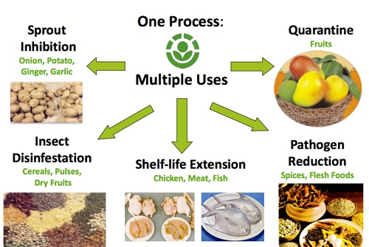
रेडियो आइसोटोप्स का सामान्य जीवन में उपयोग .
कोबाल्ट- 60
सीजियम -137
प्लूटोनियम - 238
अमेरिसियम -241
इरीडियम -192
रेडियम - 226

Slide 6
इतिहास
1995 में चेचन्या के विद्रोहियों ने मॉस्को में एक डर्टी बॉम्ब का प्रयोग किया; सौभाग्य से यह नहीं फटा। इसके लिए इस्तेमाल किया गया किर्नोत्सारी पदार्थ Cs-137 था जो एक डायनामाइट से जुड़ा था। इसे सुरक्षित रूप से निष्क्रिय कर दिया गया था।
जून 2002 में, अमेरिका ने शिकागो हवाई अड्डे पर अल-कायदा द्वारा लगाए गए एक डर्टी बम को जप्त कर लिया।
इतिहास में 10 किरानोत्सारी पदार्थ चोरी हुए है।

Slide 7
अतंकवादियो द्वारा प्रमुखातासे निशाना बनाये जानेवाले स्थान.
बंद स्थान
बड़ी भीड़
महत्वपूर्ण कार्यक्रम
महत्वपूर्ण सुविधाए और बुनियादी ढांचा.

Slide 8
विकिरण फ़ैलाने वाले उपकरण की विशेषताएँ.
एक आतंकवादी घटना
कम तकनीक
कम लागत
रेडियोधर्मी पदार्थों की विस्तृत श्रृंखला.
बनाने के लिए संदूषण क्षेत्र के उपयोग को प्रतिबंधित करता है, जब तक कि इसे संदूषित नहीं किया जा सकता.

Slide 9
विकिरण फ़ैलाने वाले
उपकरण की विशेषताएँ.
विकिरणित दूषित धूल को हवा में और सतहों पर फैलता है।
अधिकांश विकिरण फ़ैलाने वाले उपकरणों मे निम्न-स्तर के रेडियोधर्मी पदार्थों का उपयोग किया जाता है।
संरचनाओं (भवनों, अवसंरचना, उपयोगिताओं आदि) को नष्ट या क्षतिग्रस्त कर सकते हैं।
आर्थिक प्रभाव।
मनोवैज्ञानिक प्रभाव।
भय फैलाता है।

Slide 10
‘आर डी डी’ परमाणु
उपकरण नहीं है.
एक परमाणु उपकरण या इम्प्रोवाइज़ परमाणु उपकरण (IND) अत्यधिक मात्रा में ऊर्जा (विकिरण) उत्सर्जित करता है, जबकि एक ‘आर डी डी’ तुलनात्मक रूप से बहुत कम मात्रा में ऊर्जा उत्सर्जित करता है।

Slide 11
विकिरण फ़ैलाने वाले उपकरण के प्रभाव.
चिकित्सीय / स्वास्थ्य संबंधी
मनोसामाजिक
आर्थिक

Slide 12
चिकित्सीय / स्वास्थ्य संबंधी प्रभाव
कोशिकाओं को नष्ट करता है।
आनुवंशिक प्रभाव उत्पन्न कर सकता है।
भ्रूण और गर्भस्थ शिशु को प्रभावित करता है।
कैंसर का जोखिम बढ़ाता है।

Slide 13
मनोसामाजिक प्रभाव
परिवहन व्यवस्था ठप हो जाना।
चिकित्सीय जांच की मांग बढ़ना।
सामाजिक अव्यवस्था।
तात्कालिक और दीर्घकालिक देखभाल की आवश्यकता निर्माण होना।

Slide 14
आर्थिक प्रभाव
सुविधाओं, संसाधनों और कर्मचारियों की हानि।
नई सेवाओं की भारी आवश्यकता।
सफाई (डीकंटॅमिनेशन) की लागत
बाज़ार पर प्रभाव।

Slide 15
प्रतिबंध
रेडियोधर्मी धूल का श्वसन (साँस द्वारा अंदर जाना) या निगलना, अथवा त्वचा या घाव पर उसका जमाव होने से बचें।.
नियंत्रण के चरणों का पालन करें:
जोखिम समाप्त करें: क्षेत्र को तुरंत छोड़ दें।
जोखिम को तकनीकी रूप से हटाएँ: धूल को नियंत्रित करने के लिए वेट मेथड का उपयोग करें।
प्रशासनिक नियंत्रण: मानक संचालन प्रक्रियाओं (SOPs) का पालन करें।
व्यक्तिगत सुरक्षा उपकरण (PPE): जैसे कि श्वसन यंत्र का उपयोग करें।

Slide 16
सुरक्षा उपाय
अपनी नाक और मुँह को कपड़े से ढकें।
विस्फोट से उछले हुए वस्तुओं को न छुएँ।
जल्दी से किसी इमारत के अंदर चले जाएँ।
अपने ऊपरी कपड़े उतारें और उन्हें प्लास्टिक बैग में सील करें।
उस प्लास्टिक बैग को अलग रखें और तब तक सुरक्षित स्थान पर रखें।
जब तक अधिकारी निर्णय न लें।
स्थानीय रेडियो या टेलीविजन समाचार सुनते रहें ताकि ताज़ा जानकारी मिलती रहे।

Slide 17
अगर आप इमारत के अंदर हैं और घटना के नज़दीक हैं:
सभी खिड़कियाँ और दरवाजे बंद करें।
पंखे, हीटर और एयर-कंडीशनिंग सिस्टम बंद करें।
यदि दीवारें और खिड़कियाँ टूट गई हैं, तो इमारत के अंदरूनी कमरे में चले जाएँ और बाहर न निकलें।
यदि इमारत भारी रूप से क्षतिग्रस्त है, तो ऐसी इमारत में जाएँ जहाँ दीवारें और खिड़कियाँ सुरक्षित हों।
बाहर जाने की स्थिति में, नाक और मुँह को कपड़े से ढकें।
अंदर पहुँचने पर, ऊपरी कपड़े उतारें और प्लास्टिक बैग में सील करें। इसे अलग स्थान पर रखें।
साबुन और पानी से स्नान / धुलाई करें। बालों की अच्छी तरह धुलाई करना आवश्यक है।

Slide 18
अगर आप इमारत के अंदर हैं और घटना के नज़दीक हैं:
खिड़कियाँ बंद करें और AC, हीटर तथा वेंट्स बंद करें।
नाक और मुँह को कपड़े से ढकें।
यदि आप अपने घर, ऑफिस या किसी सार्वजनिक भवन के नज़दीक हैं, तो तुरंत वहां जाएँ और अंदर चले जाएँ।
यदि आप सुरक्षित रूप से घर या किसी भवन तक नहीं पहुँच सकते, तो सड़क के किनारे सुरक्षित जगह पर गाड़ी रोकें।
इंजन बंद करें और रेडियो पर निर्देश सुनें।
तब तक गाड़ी में रहें, जब तक आपको सुरक्षित होने का संकेत न मिल जाए।

Slide 19
आपातकालीन प्रतिक्रिया
सुरक्षा
डिटेक्शन / मूल्यांकन
सुरीक्षित निकासी
घटना के प्रभाव को कम करना।
(डीकंटॅमिनेशन / सफाई
दवा / उपचार
परिवहन
दस्तावेजीकरण

Slide 20


विकिरण फ़ैलाने वाले उपकरण को परिभाषित करना.
विकिरण फ़ैलाने वाले उपकरण की विशेषताएँ बताना.
विकिरण फ़ैलाने वाले उपकरण के प्रभावों को समझाना.
विकिरण फ़ैलाने वाले उपकरण से सम्बंधित रोकथाम और सुरक्षा उपायों को समझाना.
आपातकालीन प्रतिक्रिया की जानकारी देना.
समीक्षा

Slide 21

कोई प्रश्न?

Slide 22


1. RDD के चिकित्सीय और स्वास्थ्य प्रभाव क्या हैं?
उत्तर:
कोशिकाओं को नष्ट करता है।
आनुवंशिक प्रभाव पैदा कर सकता है।
भ्रूण और गर्भस्थ शिशु को प्रभावित करता है.
कैंसर का जोखिम बढ़ाता है।
2. IND का पूरा नाम क्या है?
उत्तर: सृजित परमाणु उपकरण (Improvised Nuclear Device)
मूल्यांकन

Slide 23
धन्यवाद

